Slide 1
Муниципальное казённое образовательное учреждение «Горковская специальная (коррекционная) общеобразовательная школа – интернат для обучающихся, воспитанников с ограниченными возможностями здоровья
«Оставайся на
линии жизни!»
Отчет составила: Е.Я. Большакова – социальный педагог
Горки 2013

Slide 2
Цель:
1.Вызвать у учащихся желание вести здоровый образ жизни.
2.Продолжить формирование представления о курении как о вредной привычке.
Задачи:
1. Формирование у подростков позитивных ценностных ориентаций в процессе профилактической и коррекционной работе.
2. Вовлечение подростков в социально – полезную деятельность, формирование у него разносторонних интересов и увлечений.
3. Укрепление физического и психического здоровья ребенка путем осуществления комплекса психолого–педагогических и профилактических мероприятий.
4. Формирование навыков «выживания» в условиях современного общества.
5. Возврат детей с отклонениями в поведении к нормам общества, способность ими критически оценивать свои поступки.

Slide 4
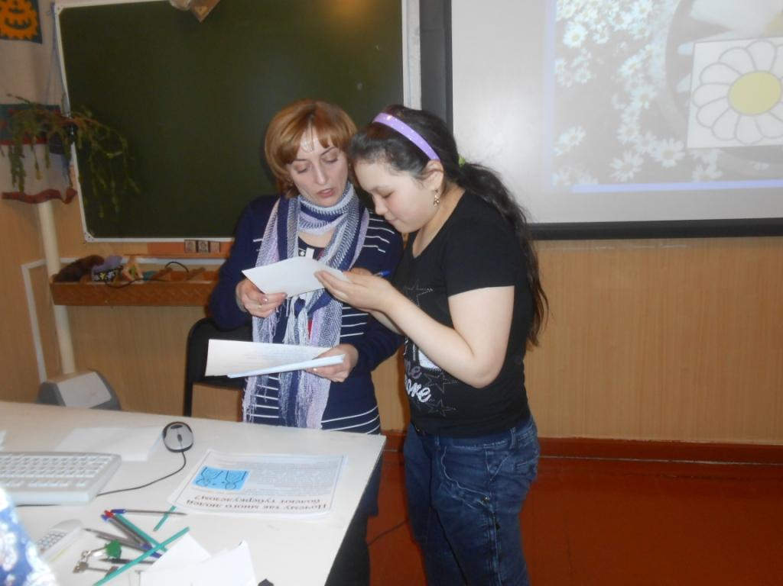
«Курить – здоровью вредить !»

Slide 5
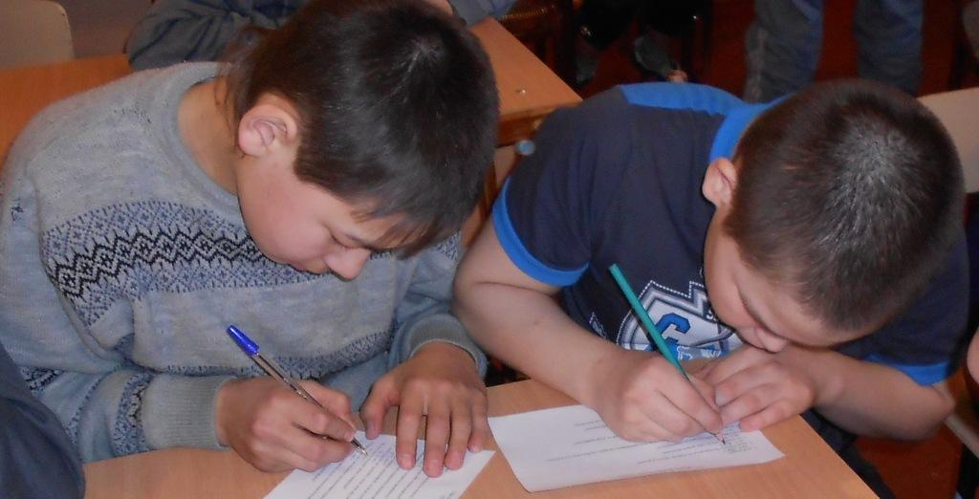
Мы анкеты заполняли
На вопросы отвечали
Никогда курить не буду!
Я здоровым и сильным буду!

Slide 6
Мы обещание дадим –
Курить не будем больше!
Ведь, кто не курит, - проживет
На этом свете дольше!
Обойди хоть всю планету
Хуже никотина нету!
Обойди весь белый свет-
Хуже никотина нет!
Если хочешь долго жить,
То скорей бросай курить!
И без всяких докторов
Будешь весел и здоров!
Хочешь в новом веке жить?
Человек! Бросай курить

Slide 7
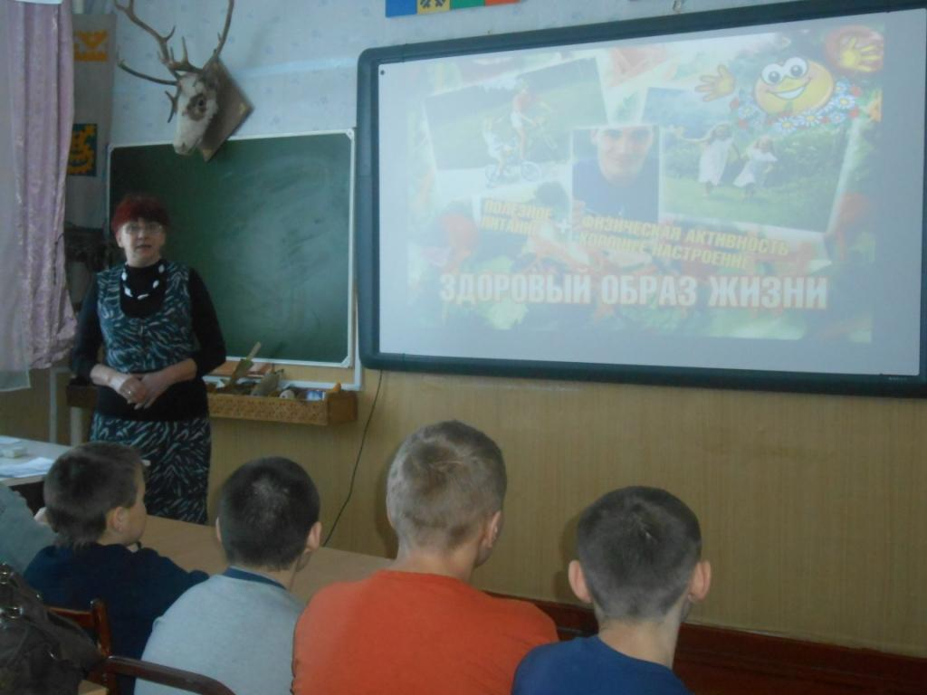
Занятие: «Здоровый образ жизни»

Slide 8
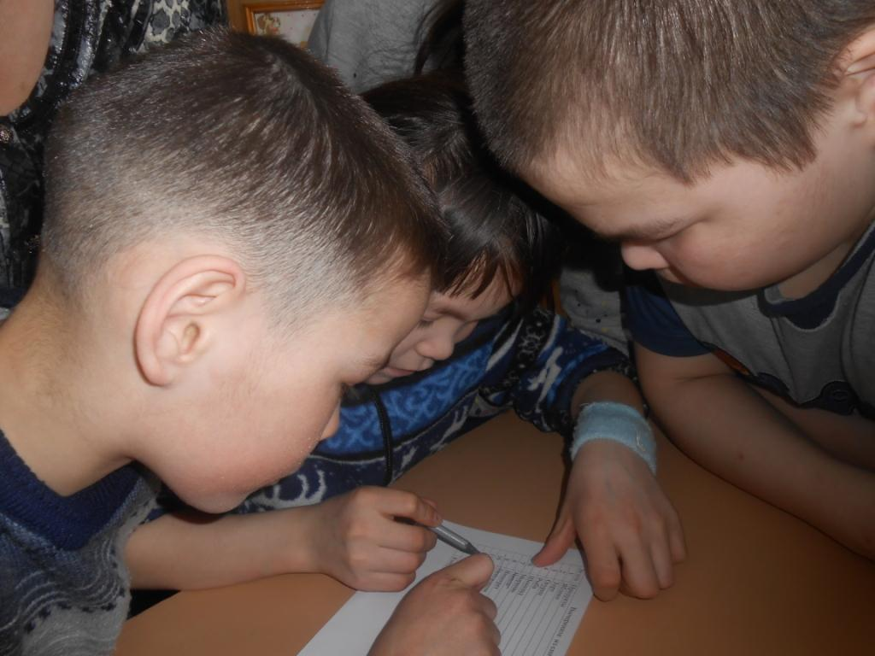
Познавательная конкурсно – игровая программа

Slide 9
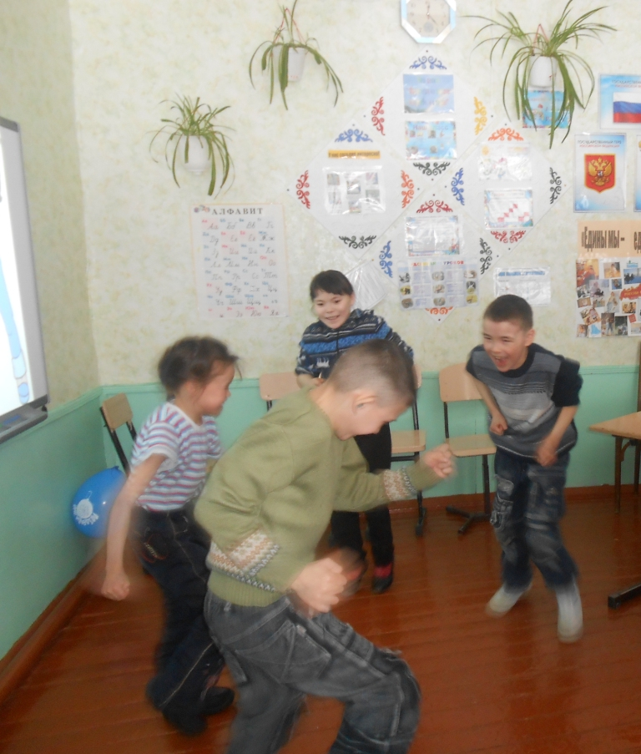
Желаем удачи!!!

